Slide 1
Gestão da Configuração - TODOIST x TEAM WORK
Adriano Miranda Milagres - RA 618204014
Fabiano Mattos Fraga - RA 618200979
Júlio Aparecido Gasparetto - RA 618201730

Slide 2
Gestão da Configuração - TODOIST x TEAM WORK
TODOIST PREMIUM x TEAM WORK -
APRESENTAÇÃO, DESCRIÇÃO GERAL E FUNCIONALIDADES
Software GTD - Getting Things Done
Uso principal para gestão de projetos e respectivas tarefas
Possui ferramentas/recursos para:
Estabelecimento de PROJETOS, TAREFAS e SUB-TAREFAS
Compartilhamento de projetos e tarefas pelos usuários
Estabelecimento de prazos e nível de prioridade para cada tarefa
Registro de comentários múltiplos nas tarefas
Software para gestão de projetos
Uso principal para gestão de projetos e respectivas tarefas
Possui ferramentas/recursos para:
Estabelecimento de PROJETOS, TAREFAS e SUB-TAREFAS
Compartilhamento de projetos e tarefas pelos usuários
Gestão de orçamento, recursos e custos
Histórico de documentos e comentários nas tasks

Slide 3
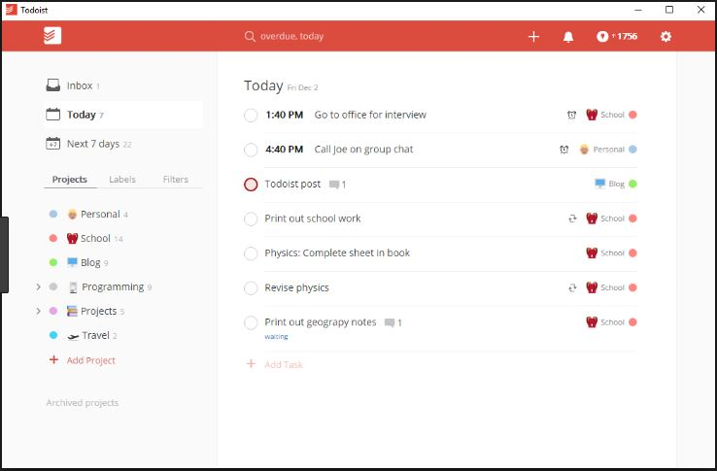
Gestão da Configuração - TODOIST x TEAM WORK
TODOIST PREMIUM - VISÃO GERAL E OPERAÇÃO

Slide 4
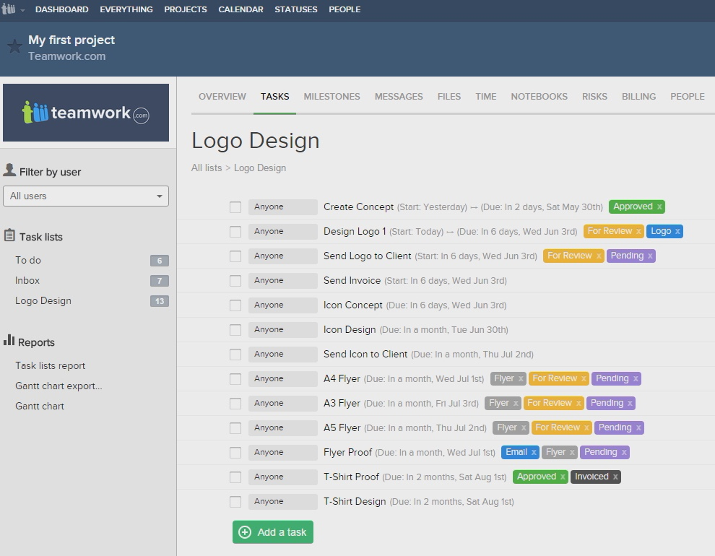
Gestão da Configuração - TODOIST x TEAM WORK
TEAM WORK - VISÃO GERAL E OPERAÇÃO

Slide 5
Gestão da Configuração - TODOIST x TEAM WORK
TODOIST PREMIUM x TEAM WORK - PONTOS POSITIVOS
Design minimalista (visual limpo, simples e intuitivo)
Operação amigável e fácil
A apresentação dos projetos e tarefas no download para CSV é bem organizada
Baixo custo (US$ 29.00/ano/usuário)
Sincroniza com calendários já existentes
Possui ferramentas para gestão de orçamentos e recursos dos projetos
Oferece gráficos de GANTT
Possibilidade de utilizar em vários idiomas
Sincroniza com diversas plataformas (MSProject, Google Drive, One Drive, GitHub, etc)
Utiliza Kanban e/ou lista para visualização de tasks
Consegue calcular hora homem

Slide 6
Gestão da Configuração - TODOIST x TEAM WORK
TODOIST PREMIUM x TEAM WORK - PONTOS NEGATIVOS
Não existe a possibilidade de se estabelecer um usuário empresa, em nível acima dos demais usuários
Não tem rótulos para tarefas
Não tem status das tarefas (ativa, suspensa, etc)
O recursos de busca/pesquisa não alcança o conteúdo dos comentários dentro das tarefas
Não possui recurso para gestão de orçamentos de projetos
É caro ($108 o plano mais básico)
Não tem a possibilidade de criar relatórios
Ferramenta complexa

Slide 7
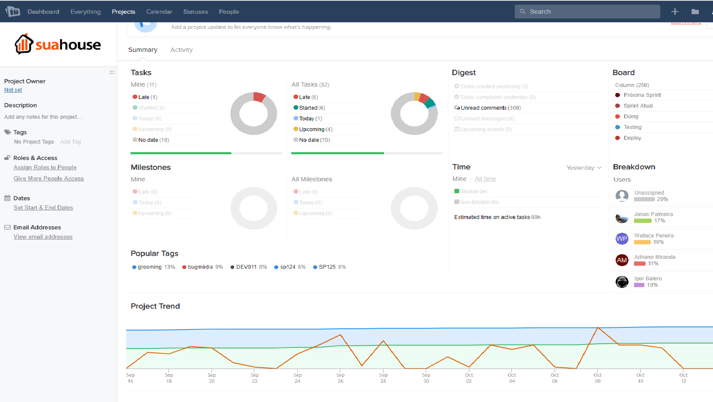
Gestão da Configuração - TODOIST x TEAM WORK
TEAM WORK - GRÁFICOS

Slide 8
Gestão da Configuração - TODOIST x TEAM WORK
TODOIST PREMIUM x TEAM WORK - CONCLUSÃO SOBRE PRODUTIVIDADE
Vale a pena investir na versão PREMIUM do TODOIST pois, como ela tem um custo relativamente baixo (US$ 29.00/ano/usuário), a relação custo benefício é muito favorável.
Vale a pena quando: para projetos maiores e com mais usuários, empresas que tenham foco em software podem tender mais a utilizar o teamwork.

